Slide 1
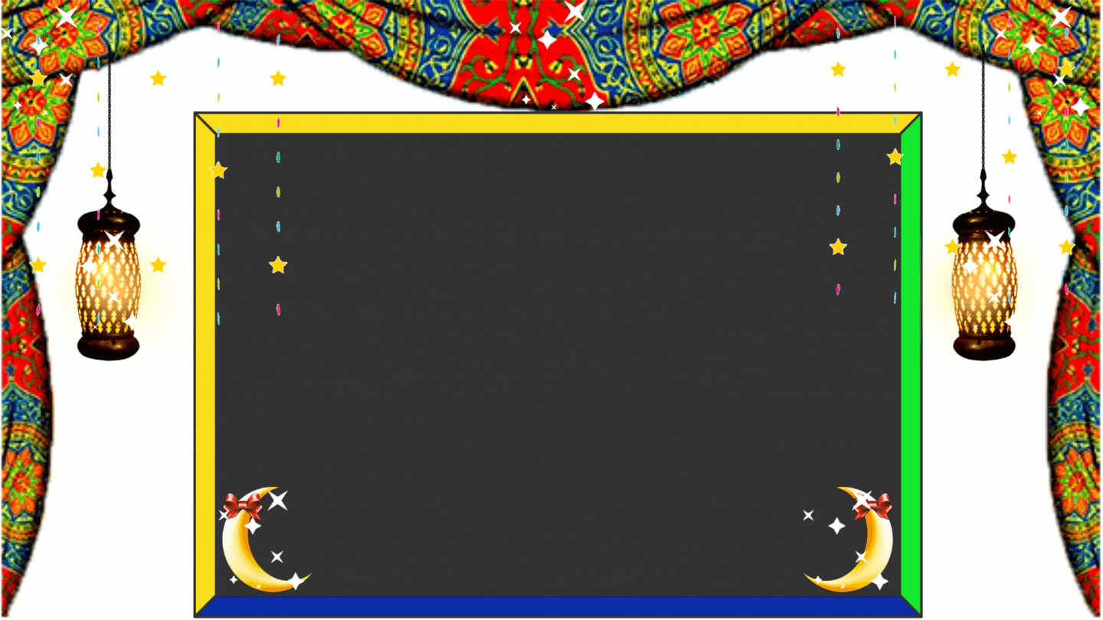
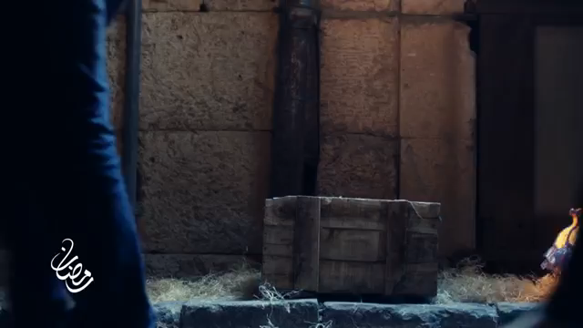
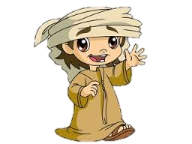
1

Slide 2

السلام الوطني

Slide 3

اليوم : الاثنين الجميل
التاريخ: 17 / رمضان / 1443
الموافق: 18 / ابريل / 2022
صفي الرائع : الرابع الأساسي
المادة : الدراسات الاجتماعية

Slide 4






خط سير الحصة
1
6
مهارات القرن 21ولعبة تفاعلية
7
2
قوانين
التعلم
4
نواتج التعلم
والمفردات
3
تقييم قبلي التهيئة
الحافزة
5
شرح الدرس
تقييم ختامي وتذكرة الخروج
الحضور والغياب

Slide 5






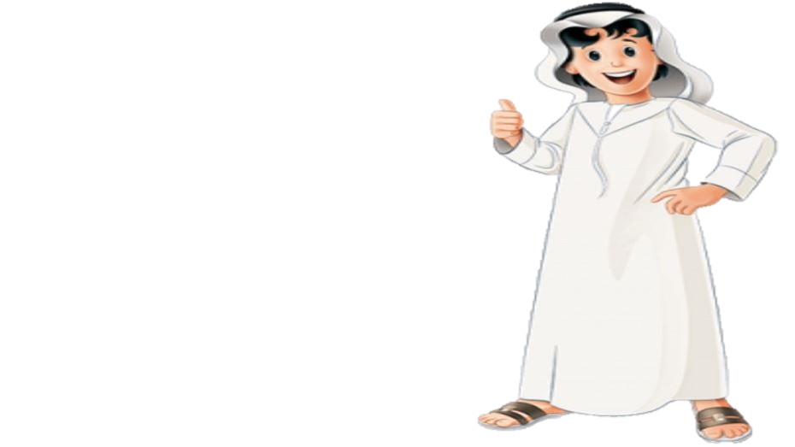


Slide 6






لا تشارك معلومات وبياناتك الخاصة مع أشخاص آخرين
المواطنة و المسؤولية ... الالتزام بقواعد التعلم والحصة الدرسية
عدم فتح المايك
بدون إذن
عدم مقاطعة المعلمة عندما تتحدث
الجلوس في مكان مناسب
الحصة
قوانين
التركيز والإنتباه مع المعلمة أثناء الشرح
إحضار الكتاب والقلم
استعداداً للحصة
رفع اليد للمشاركة أثناء الحصة

Slide 7


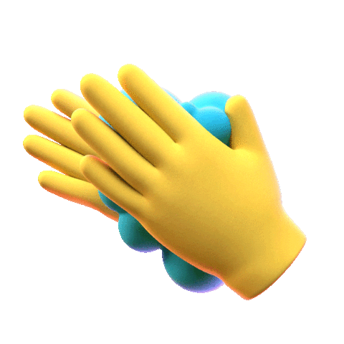

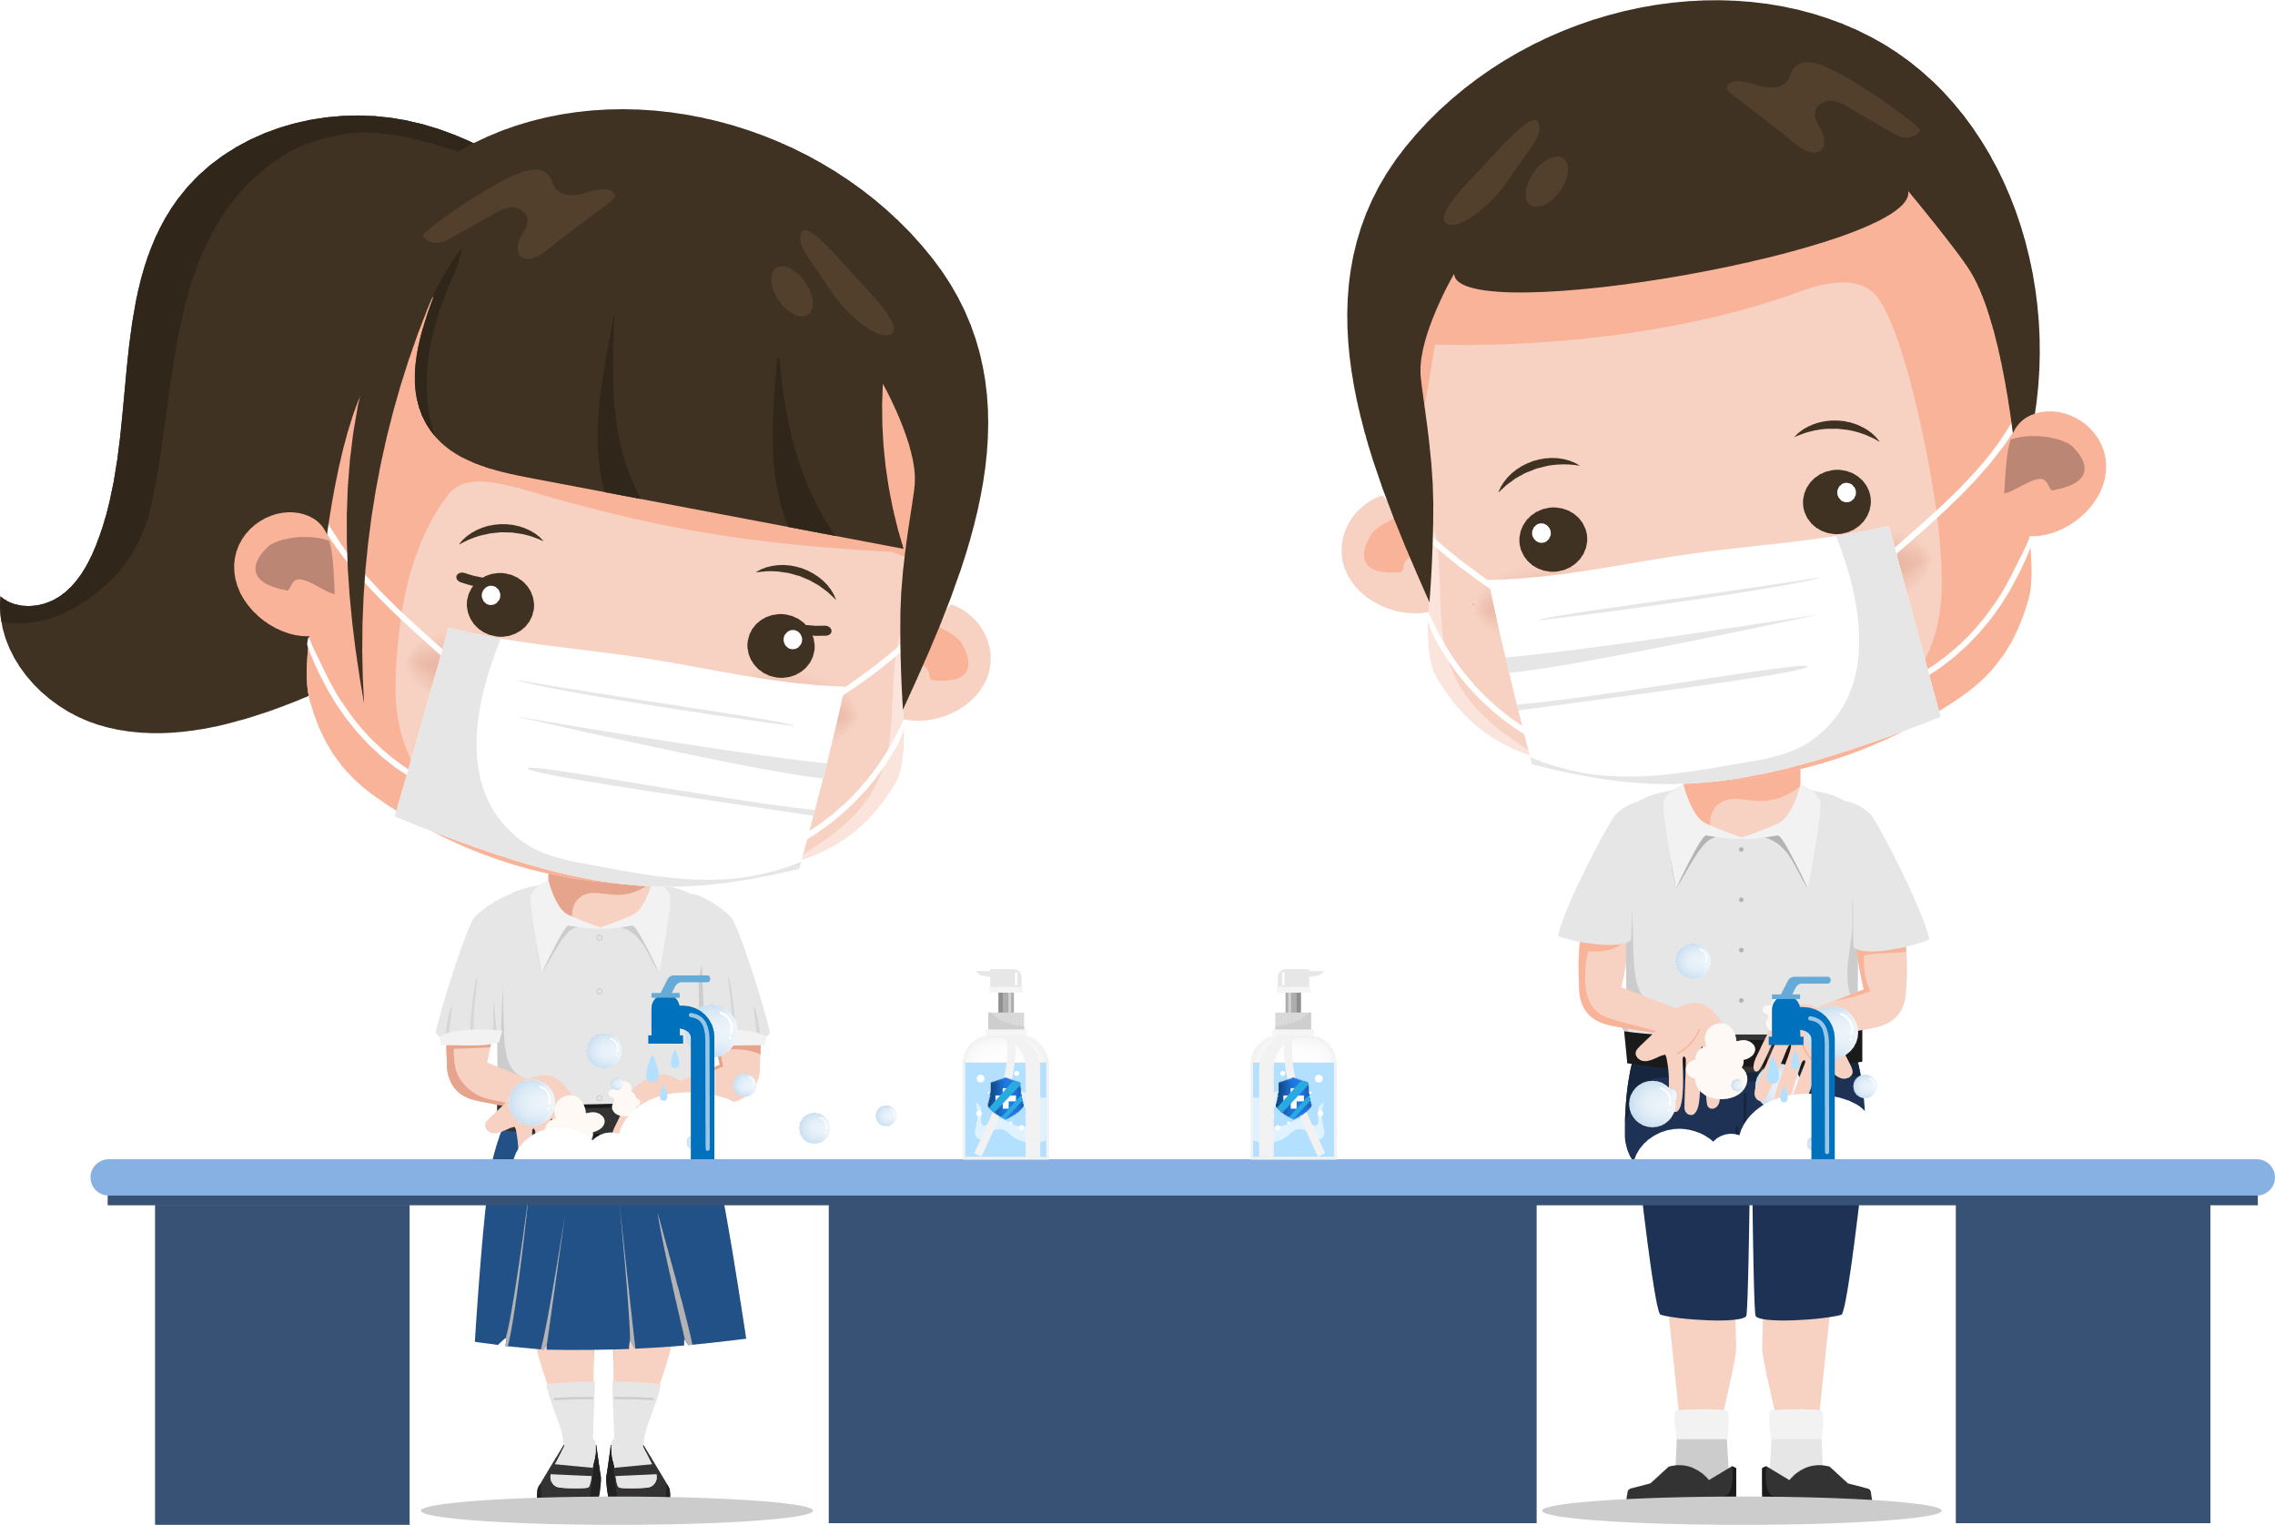
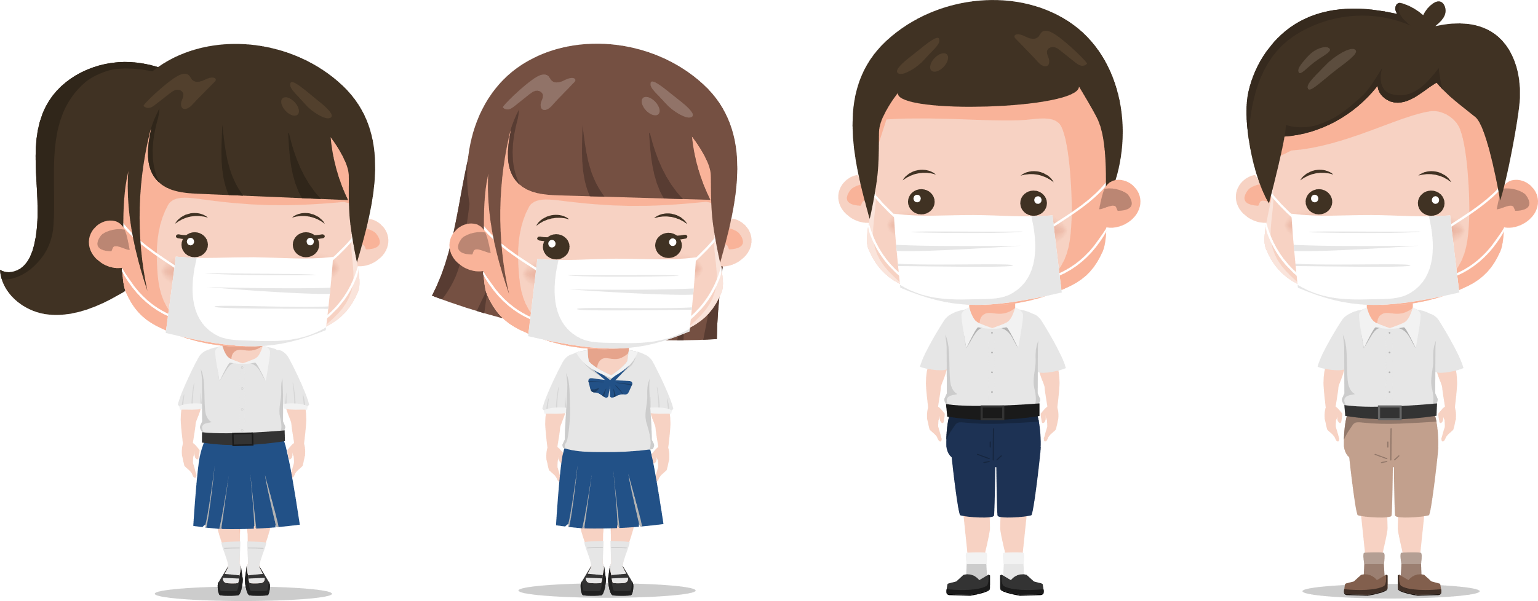

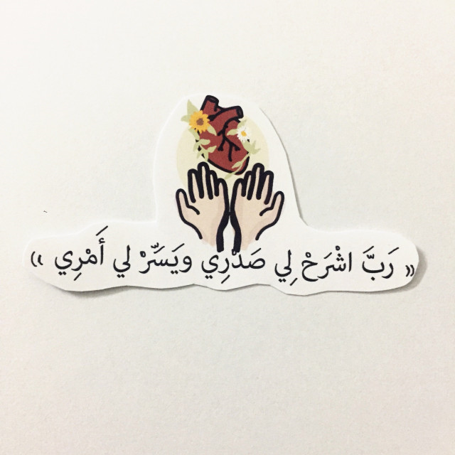


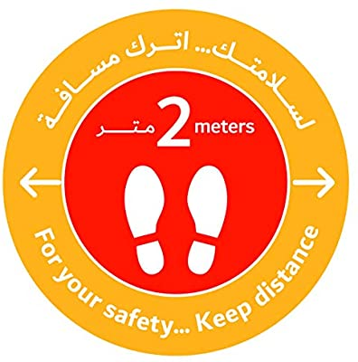
الوقاية خير من العلاج
قوانين السلامة التي يجب اتباعها :
اللَّهُمَّ إِنَّا نَعُوذُ بِكَ مِنَ الْبَرَصِ، وَالْجُنُونِ، وَالْجُذَامِ، وَمِنْ سَيِّئِ الأَسْقَامِ
غسل اليدين بالصابون وتعقيمها باستمرار
ارتداء الكمام
لا تنسى ارتداء الكمامة
حتى تحافظ على نفسك ومن حولك
مسافة أمان.. وعدم مشاركة الأدوات والطعام

Slide 8




الوسام لك فأنت تستحقه
سأضع طالباً في ذاكرتي وأراقب مشاركته أثناء الحصة و في نهاية الحصة سأكشف عنه
مبادرة لتحفيز طلابي الأعزاء

Slide 9




لديك سؤال
تقويم قبلي

Slide 10




صلاة تؤدى بعد صلاة العشاء في شهر رمضان المبارك. تسمى .....
صلاة التراويح

Slide 11

شهر أنزل فيه القرآن الكريم
شهر رمضان

Slide 12
طعام لذيذ يصنع من الخبز واللحم
الثريد

Slide 13

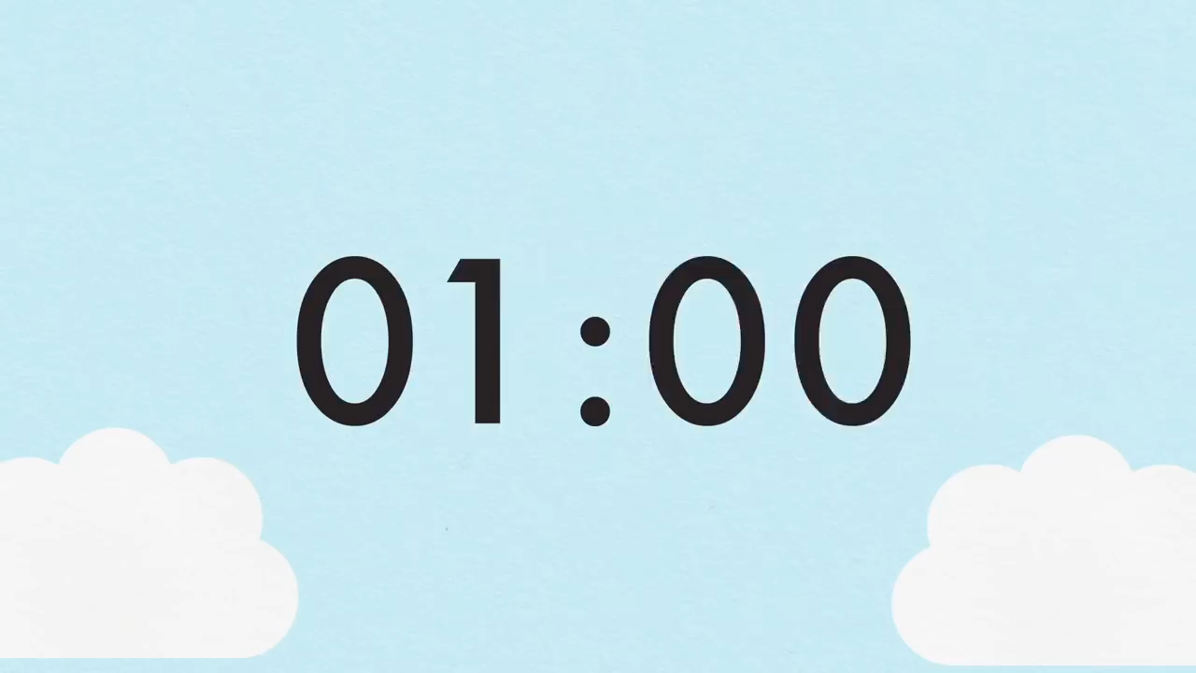

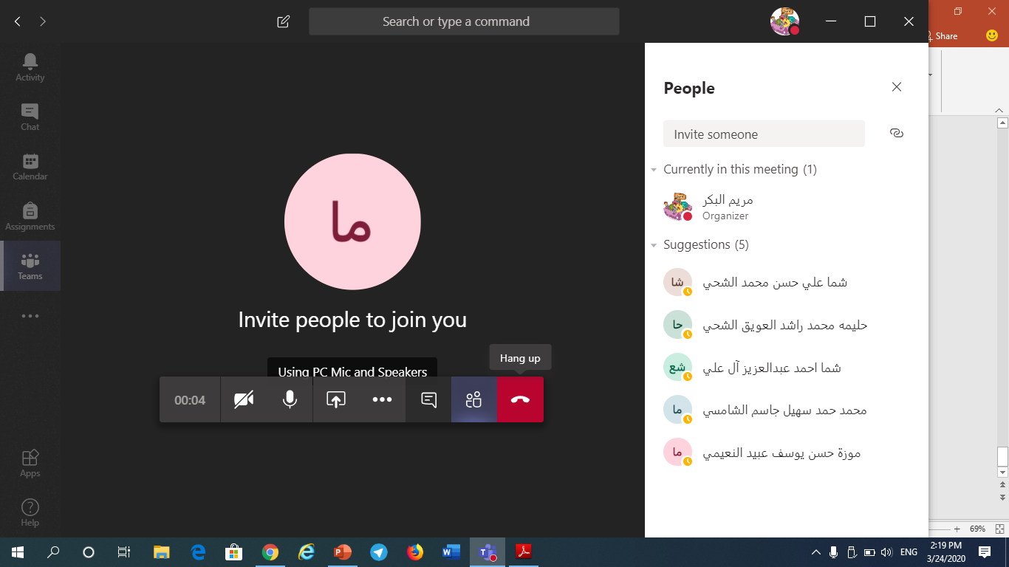
التهيئة الحافزة

Slide 14
عنوان درسنا لهذا اليوم...
الخطوط الطول ودوائر العرض
الخطوط الطول ودوائر العرض
العنوان
1- أن يتحدث المتعلم عن الصور الموجودة امامه
2- يحدد القارات والدول والأماكن على الخريطة
الأهداف

Slide 15

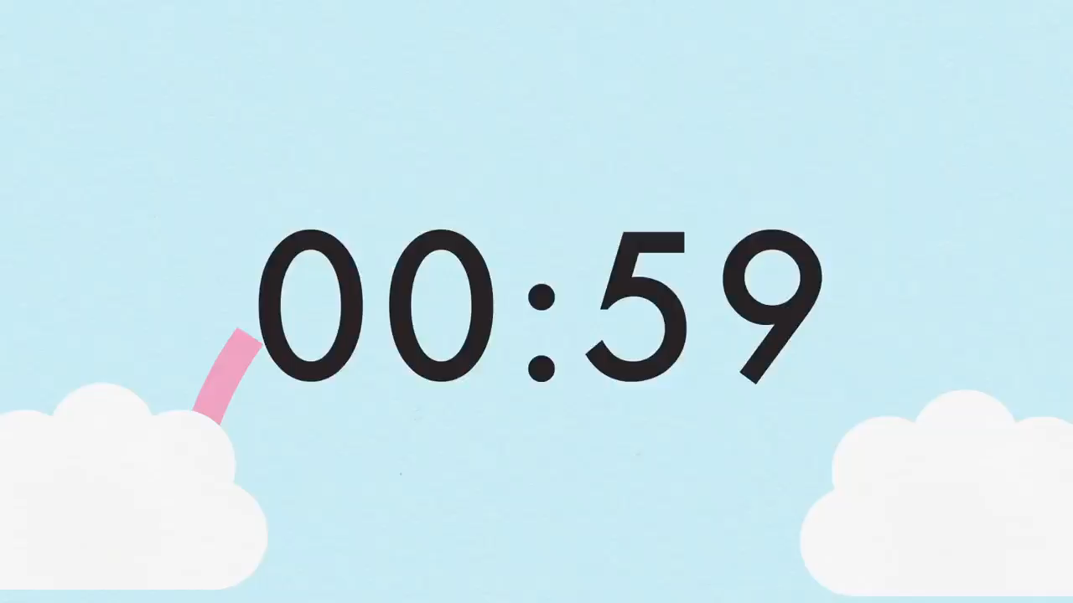



ماذا تعلمت
What I have learned
ماذا أود أن أعرف
What I want to know
ماذا أعرف
What I know
الخطوط الطول ودوائر العرض
العنوان
1- أن يتحدث المتعلم عن الصور الموجودة امامه
2- يحدد القارات والدول والأماكن على الخريطة
الأهداف

Slide 16
110
الكلمات المفتاحية
خطوط الطول ُ
دوائر العرضُ
خط الإستواء
نصف الكرة الشمالي
نصف الكرة الجنوبي
مدار الجدي
مدار السرطان
خط جرينتش
الخطوط الطول ودوائر العرض
العنوان
1- أن يتحدث المتعلم عن الصور الموجودة امامه
2- يحدد القارات والدول والأماكن على الخريطة
الأهداف

Slide 17

انظر إلى الصور و تحدث مع معلمك و زملائك عنها:
الخطوط الطول ودوائر العرض
العنوان
1- أن يتحدث المتعلم عن الصور الموجودة امامه
2- يحدد القارات والدول والأماكن على الخريطة
الأهداف

Slide 18
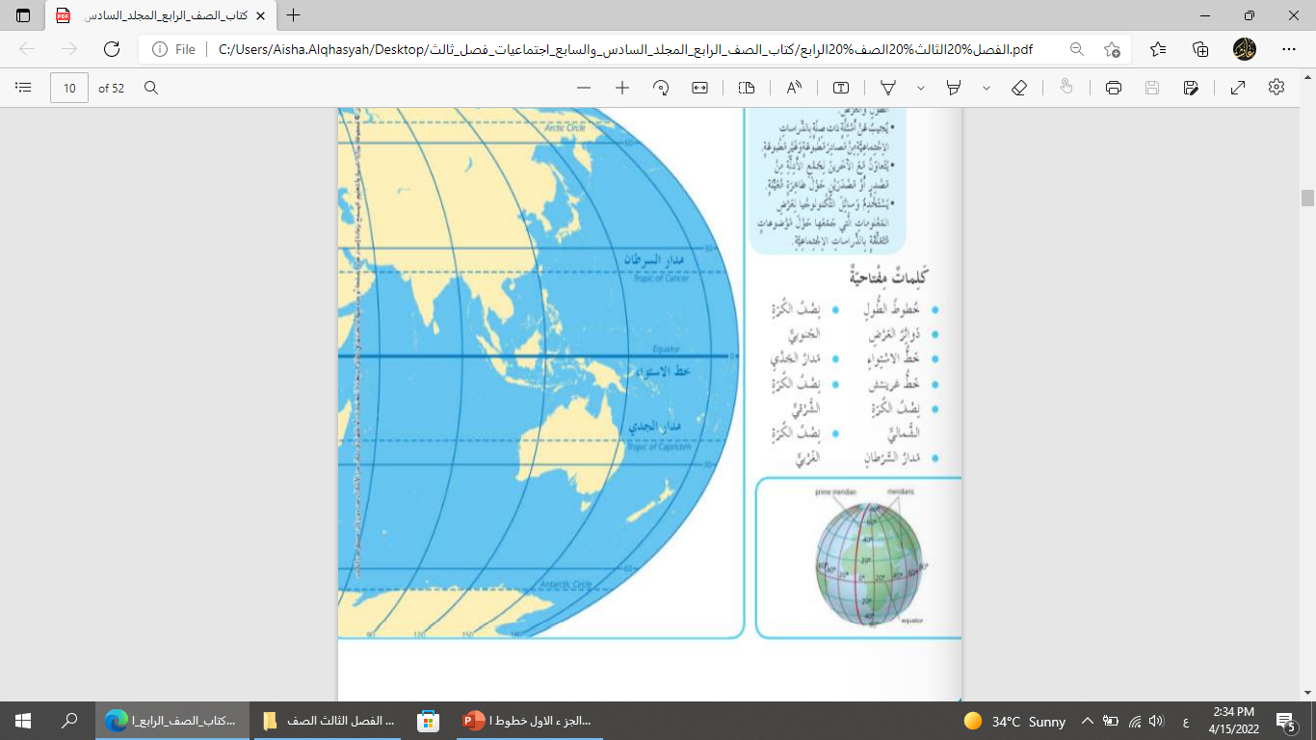
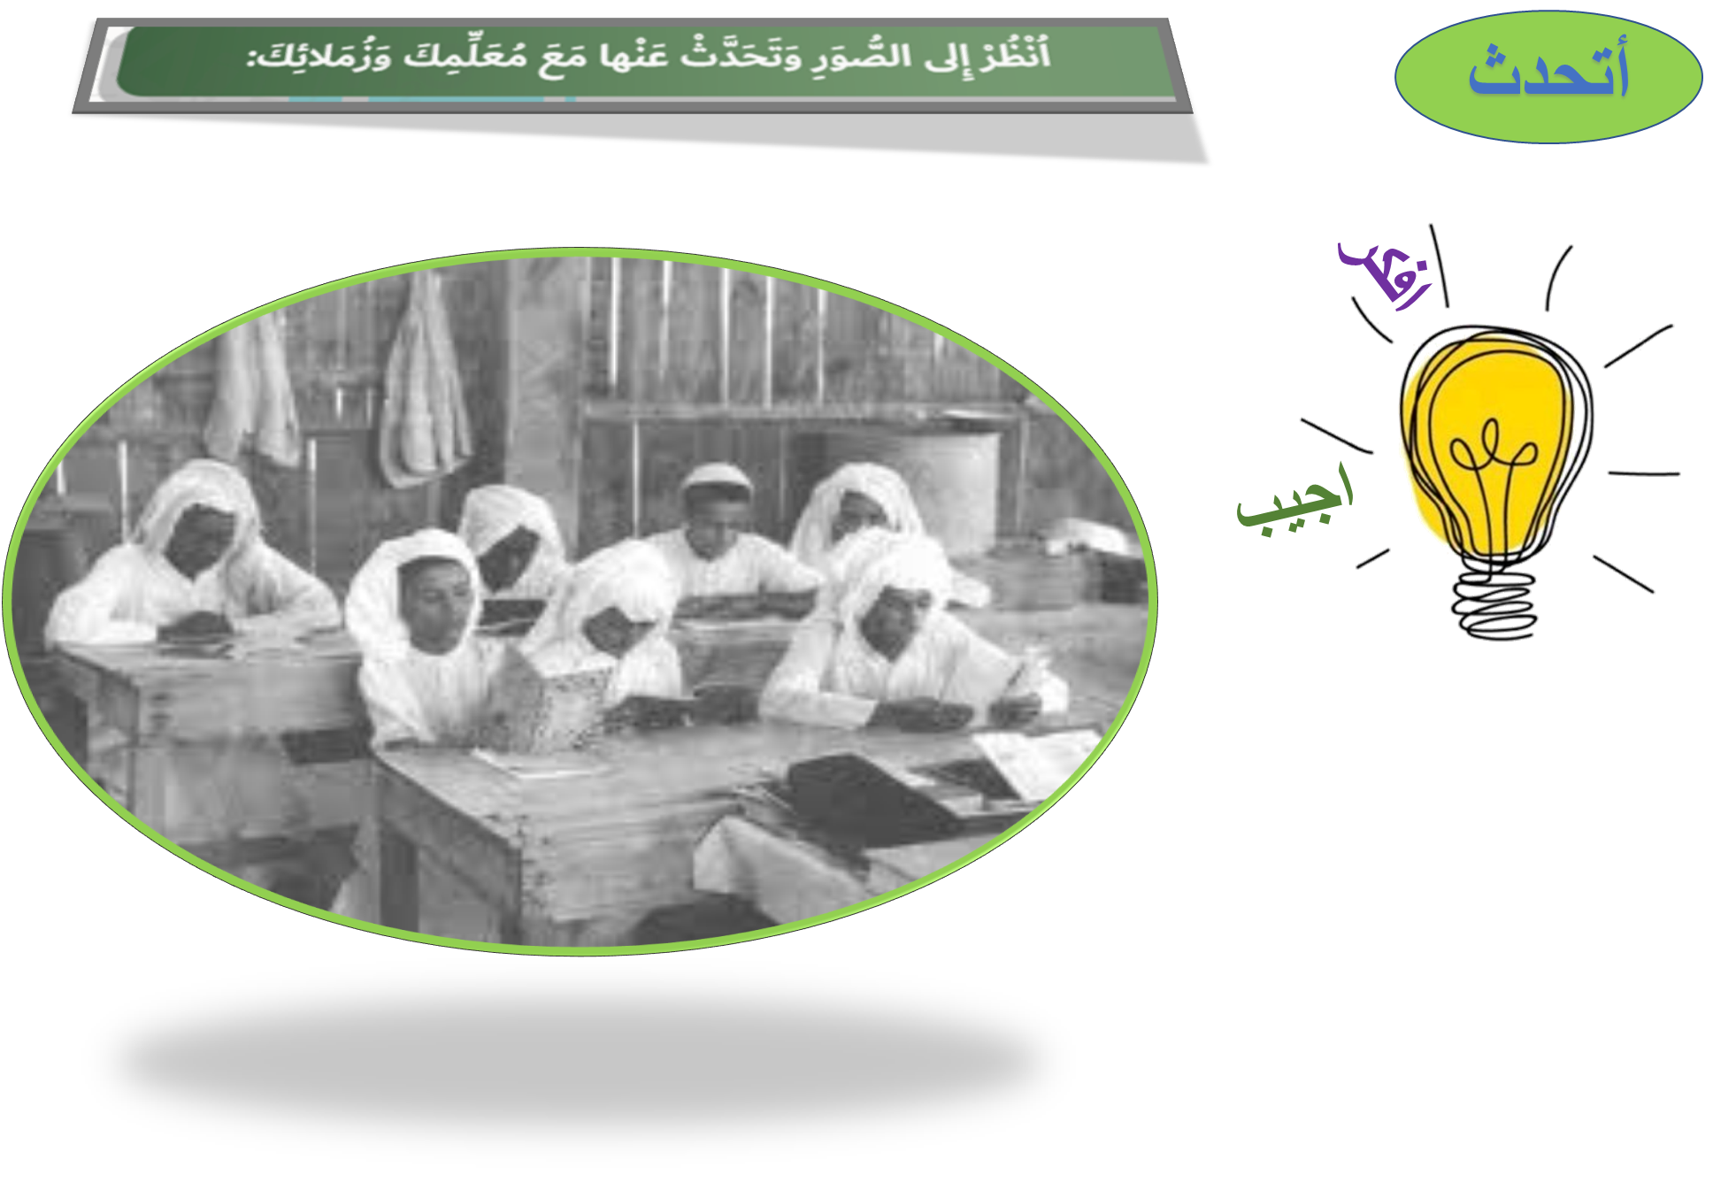
أتحدث
110

Slide 19
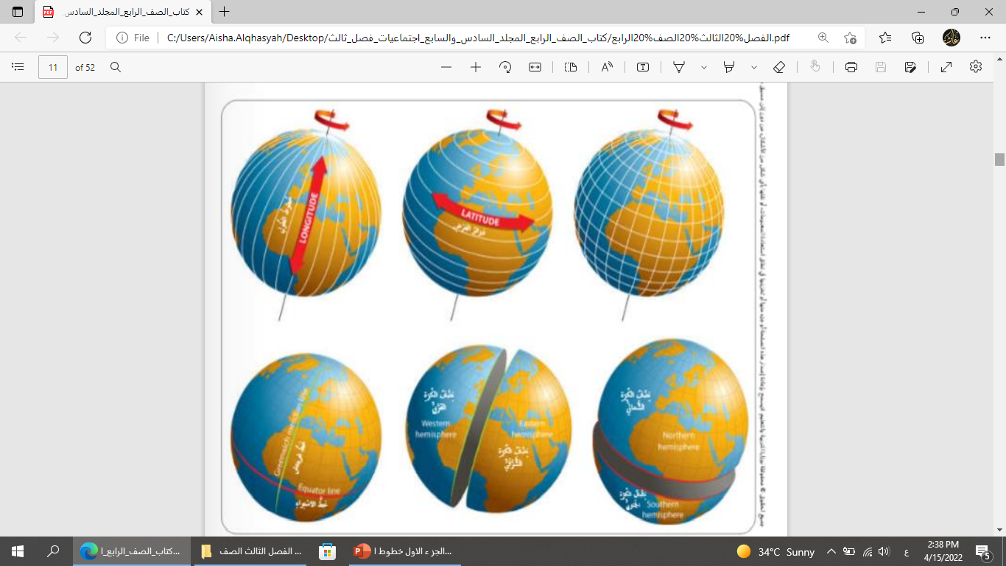
111
أتحدث

Slide 20
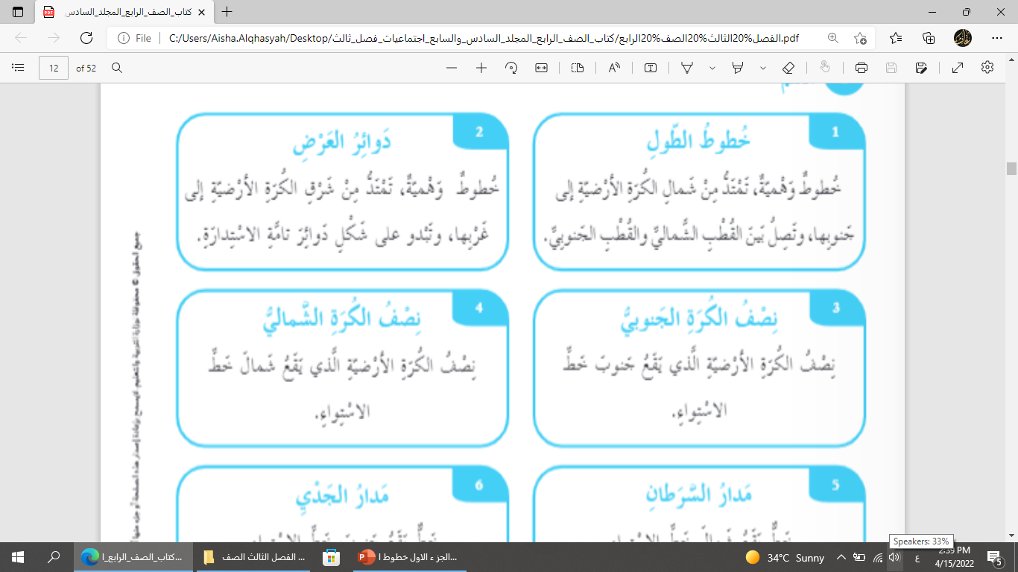
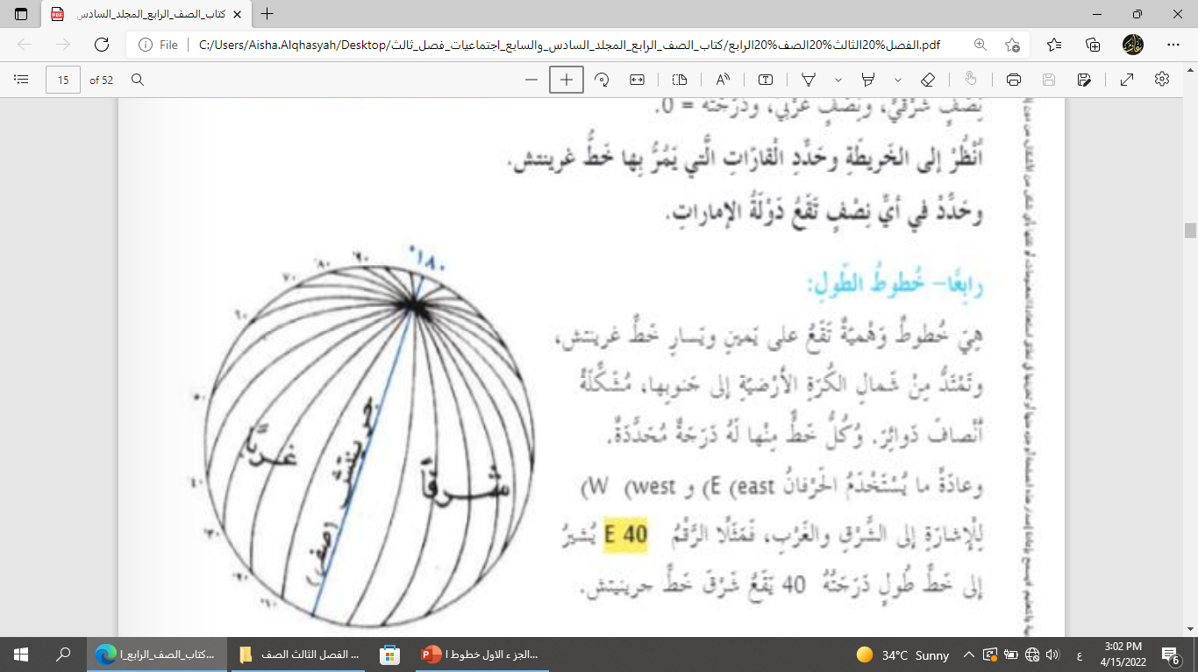
112
أتعلم
ضع كلمة وهمية في جملة ؟

Slide 21
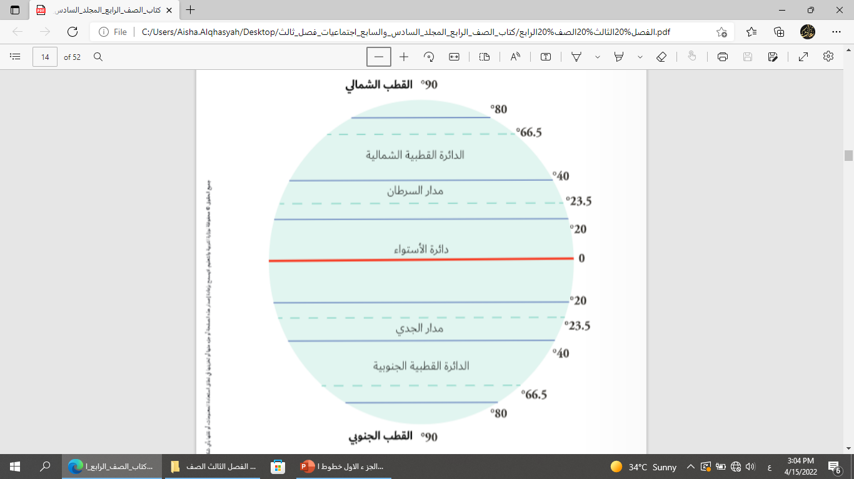
112
أتعلم
ما هو مفرد كلمة دوائر ؟

Slide 22
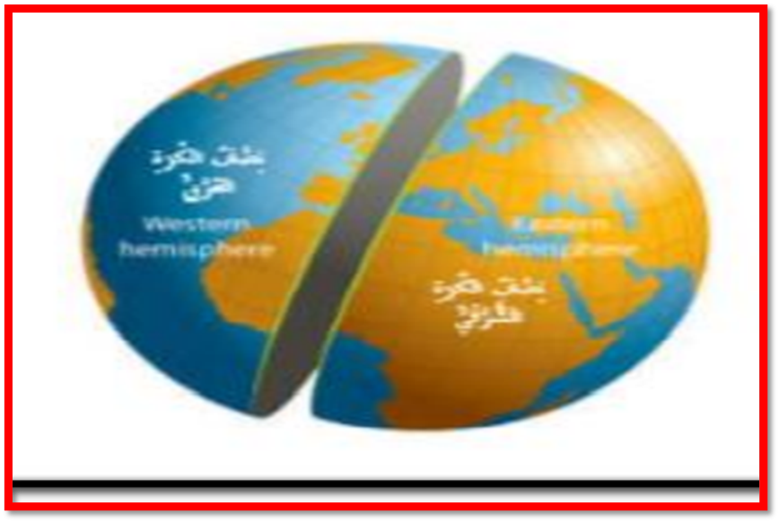
112
أتعلم
ما هو مرادف كلمة نصف

Slide 23
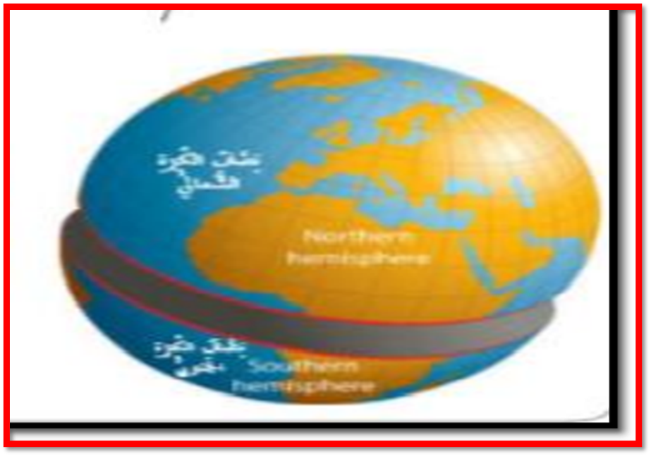
112
أتعلم
ارسم الجهات الاصلية وحدد جهة الشمال ؟

Slide 24
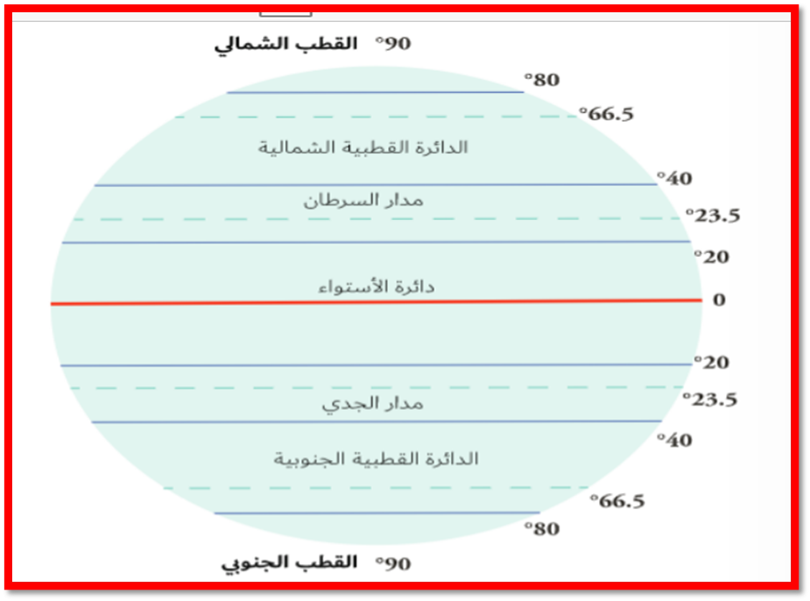
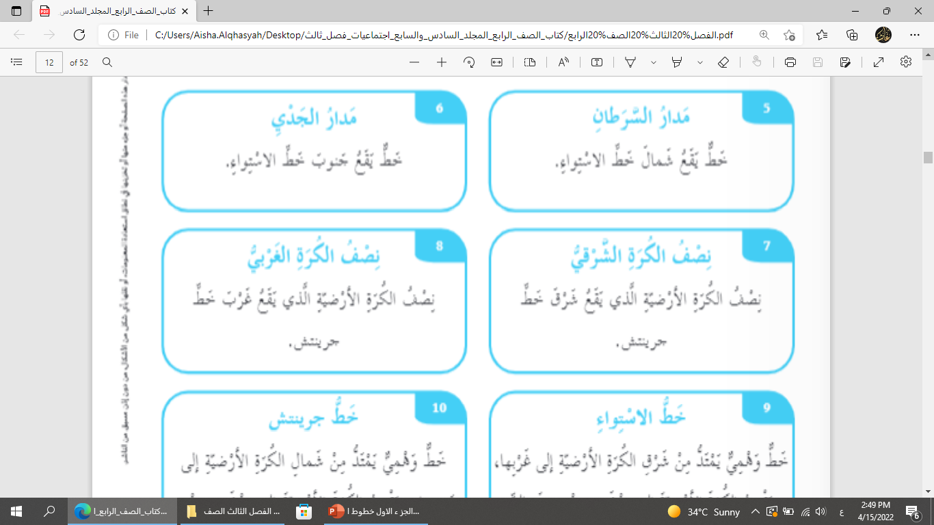
112
أتعلم
ما معنى مدار؟

Slide 25
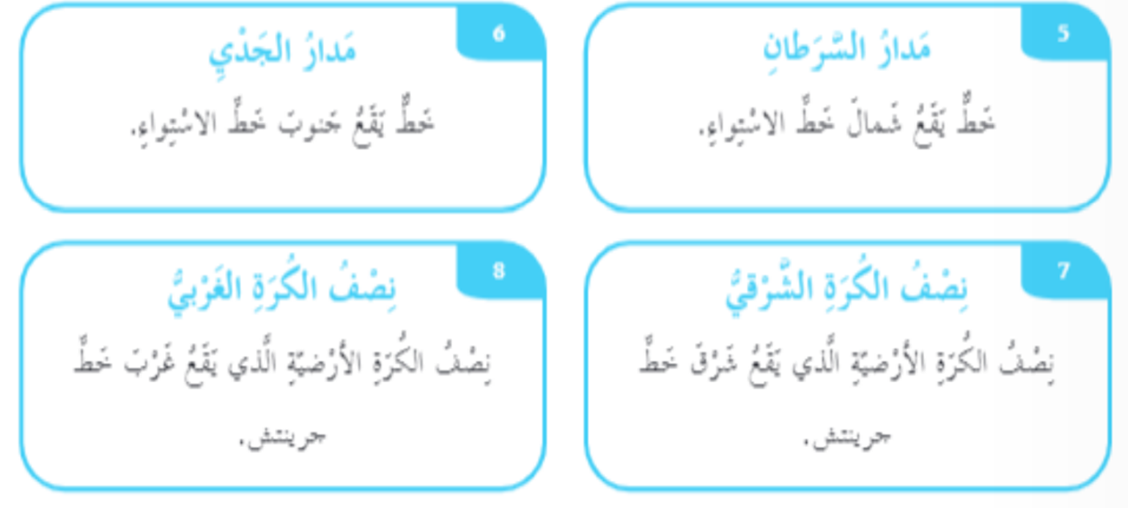
112
أتعلم
في أي جهة يقع مدار الجدي بالنسبة لدائرة الاستواء؟

Slide 26
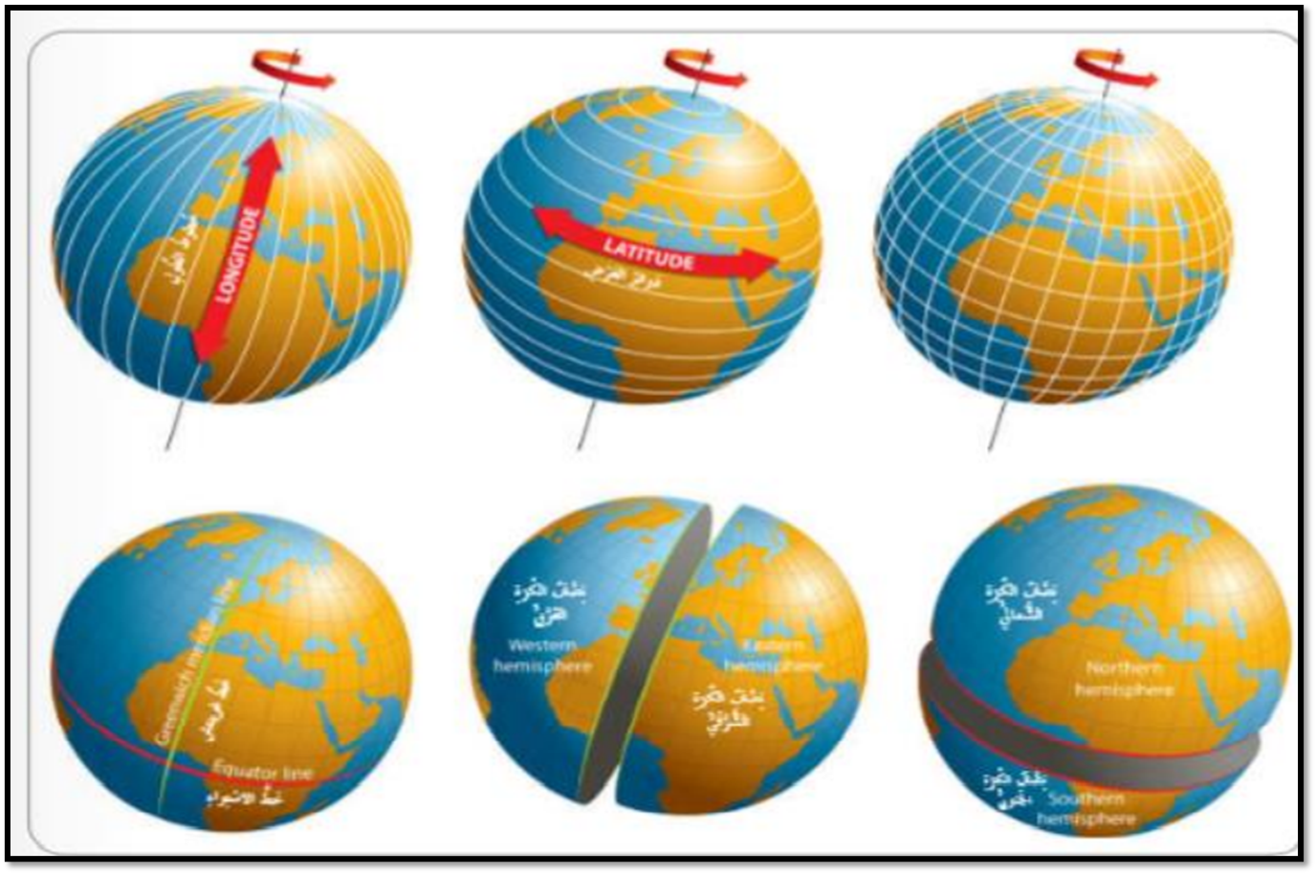
112
أتعلم
حوط جهة الشرق ؟

Slide 27
112
أتعلم
حوط جهة الغرب ؟

Slide 28
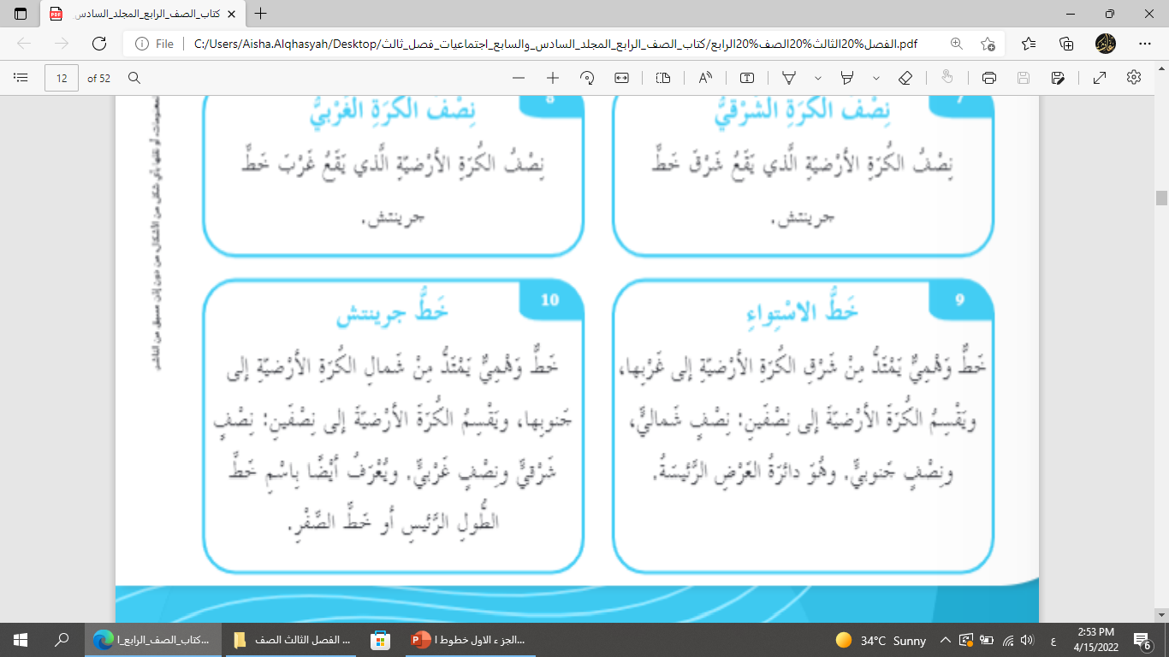
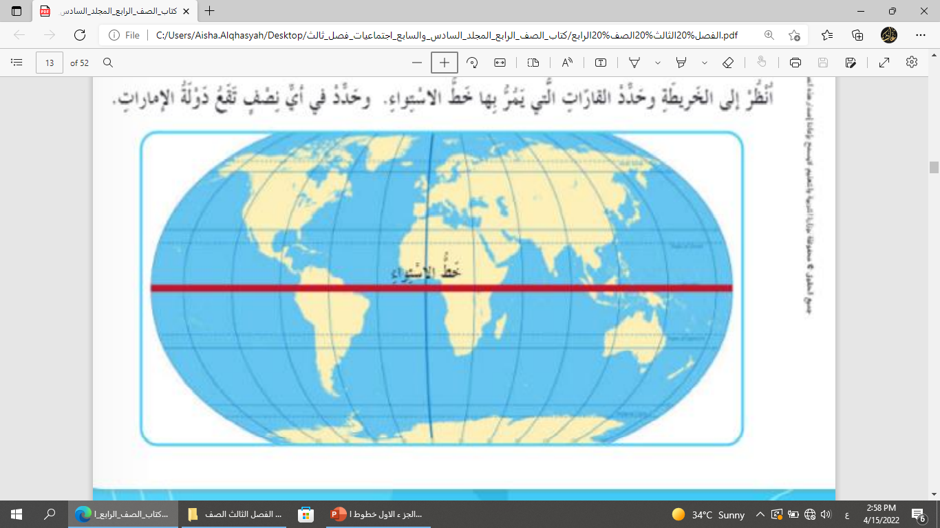
112
أتعلم
اذكر اسم دائرة العرض الرئيسة؟

Slide 29
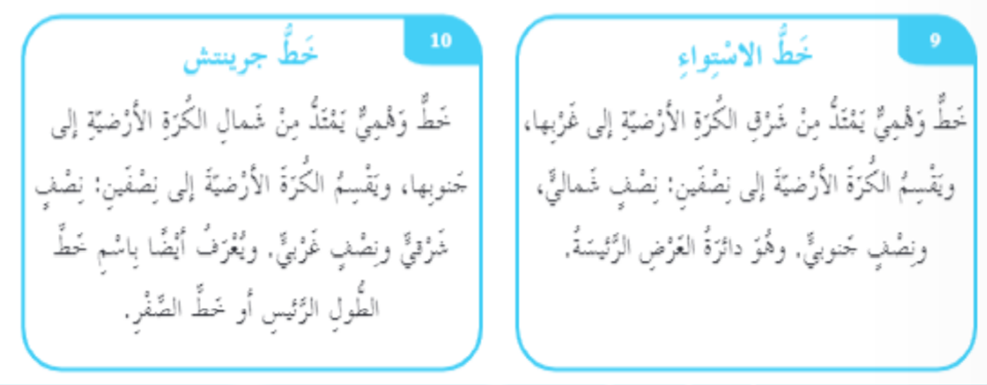
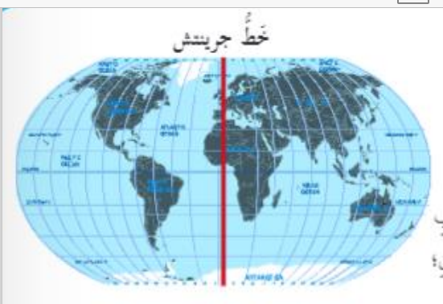
112
أتعلم
اذكر اسم خط الطول الرئيسي أو خط الصفر؟

Slide 30





تقييم مرحلي
هيا يا بطل اختر أحد البالونات ثم أجب :
نصف الكرة الذي يقع غرب خط جرنيتش..
خط يقع شمال خط الإستواء
خط وهمي يمتد من شمال الكرة الارضية الى جنوبها ، ويقسم الكرة الأرضية إلى نصفين : نصف شرقي ونصف غربي ،
خطوط وهمية ، تمتد من شمال الكرة الأرضية إلى جنوبها ،

Slide 31

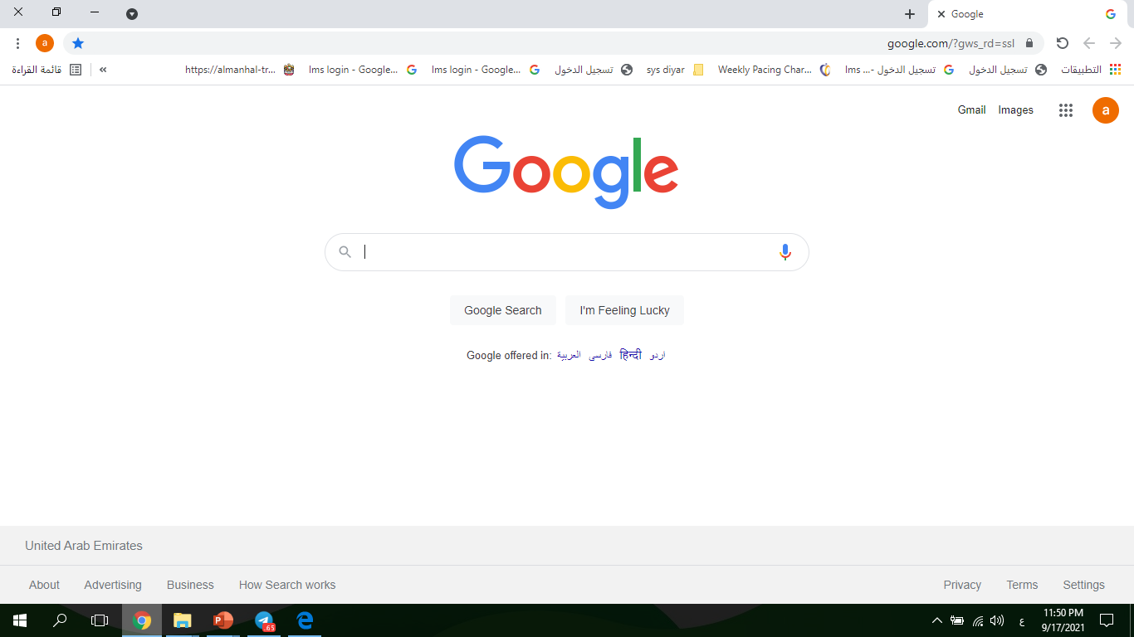
ابحث في جوجل
في أي جهة تقع دولة الامارات بالنسبة لخط الاستواء

Slide 32

مهارات القرن 21
فسر
هل يأثر مرور خط الاستواء في بعض الدول على مناخها ؟

Slide 33
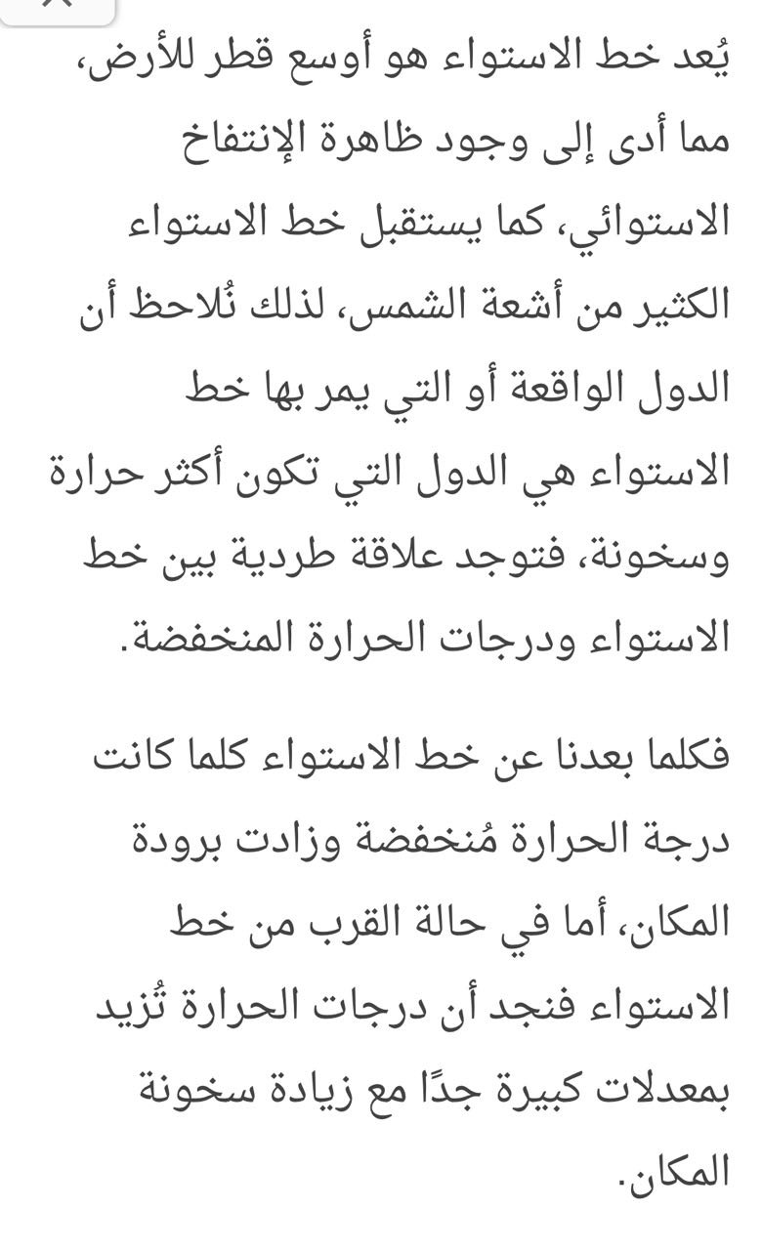
مهارات القرن 21
فسر
هل يأثر مرور خط الاستواء في بعض الدول على مناخها ؟

Slide 34

التعلم المتمايز
ارسم شكل للكرة الأرضية وحدد عليه خطوط الطول فقط مع الخط الرئيسي؟
المجموعة الخضراء
ارسم الجهات الاصلية والفرعية ؟
المجموعة الصفراء
ماذا يسمى الخط الذي يقسم الكرة الأرضية الى الشرق والغرب
المجموعة الحمراء

Slide 35

الوسام لك فأنت تستحقه
الكشف عن البطل
مبادرة لتحفيز طلابي الأعزاء

Slide 36
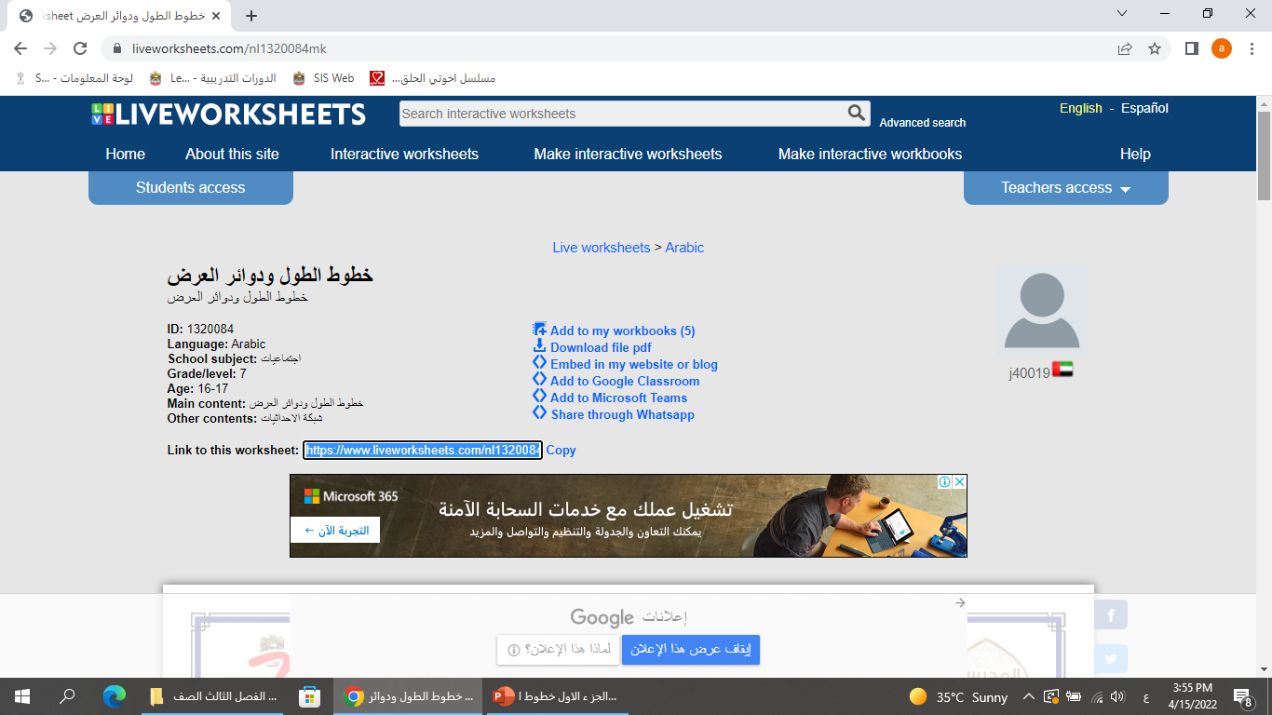
الانتقال الى
https://www.liveworksheets.com/nl1320084mk
تقييم ختامي

Slide 37

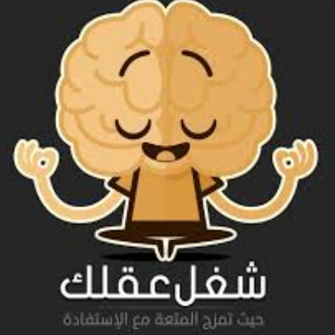
استرجع
ماذا تعلمت من درسنا هذا ؟

Slide 38
بطاقة الخروج ( تقييم الحصة )

Slide 39



أحبتي ألقاكم الحصة القادمة مع الجزء التالي من درس خطوط الطول ودوائر العرض
معلمتكم عائشة الغسية

